Slide 1
"שלח לחמך על פני המים כי ברוב הימים תמצאנו"
(קהלת י"א 1)
סיפורה של סלה קלינסקי

Slide 2
משה קלינסקי נולד בשנת 1864 וחי בעיר לודג' בפולין.
נפטר בישראל בשנת 1945נקבר בבית הקברות נחלת יצחק בתל אביב.

Slide 3
לודג'

Slide 4
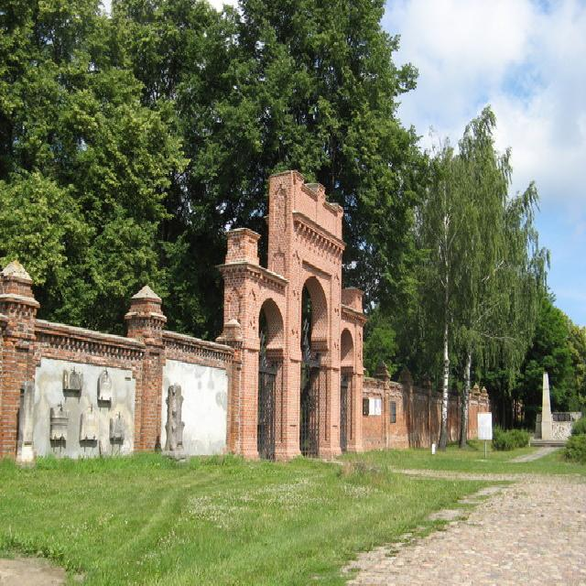
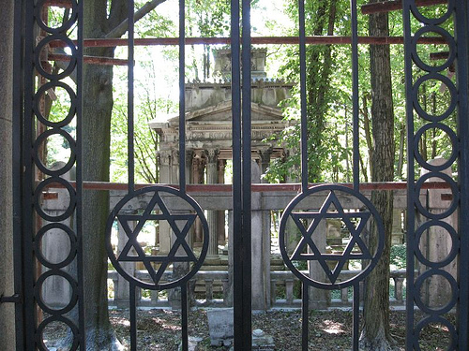
משה קלינסקי היה חבר ועד הקהילה , חזן בעל קול יפה וניהל את בית הקברות היהודי בלודג'. דירתו הייתה סמוכה לבית הקברות.
בית הקברות בלודג'

Slide 5
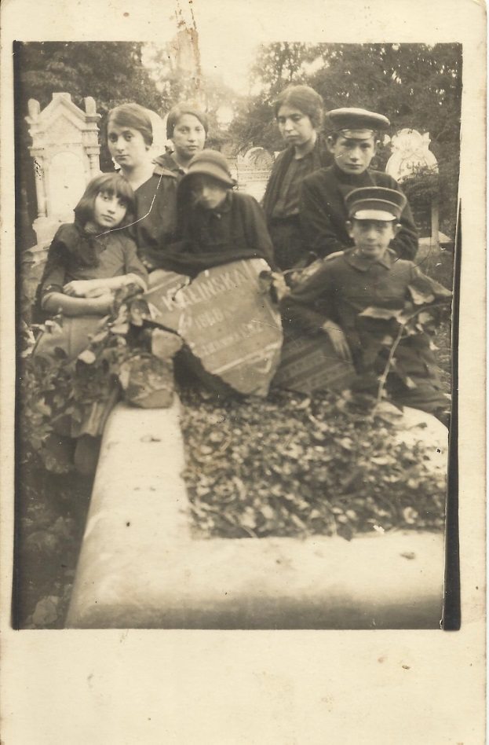
מאשתו הראשונה ,רוזה, נולדו לו עשרה ילדים.
רוזה נפטרה בי' בחשוון 1912 בהיותה בת 45
הקבר של רוזה

Slide 6
האחיות קלינסקי
לולה
הלה
גיניה
פולה
רינה
סלה

Slide 7
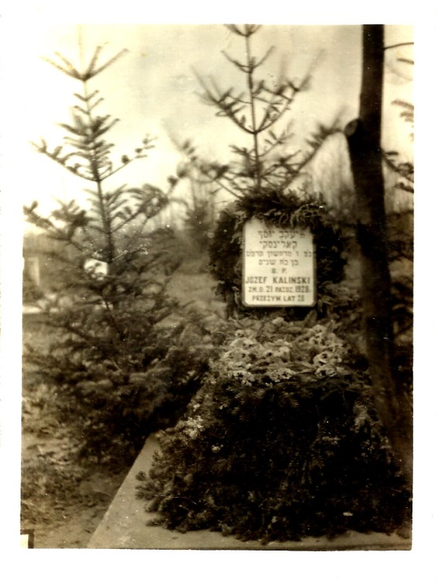
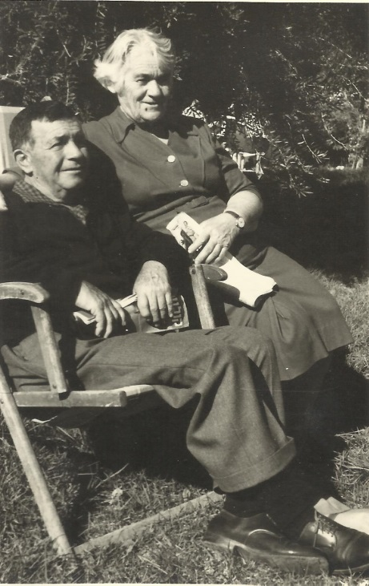
האחים: זאב, יוסף, אברהם ושמוליק
סלה ואברהם
קברו של יוסף בלודג'
זאב ורבקה

Slide 8
משה קלינסקי היה ציוני ומתקדם בדעותיו. בשנת 1936 עזב את אשתו השניה, יסכה, ועלה לארץ ישראל. הוא היה מבלה את הקיץ בקיבוץ גבע אצל משפחת בתו הלה בן-יהודה ובחורף היה נודד בין בנותיו סלה וגיניה.
סלה דניאלי
הלה בן יהודה
שושנה דניאלי
ורד בן יהודה
עמוס בן יהודה
דניאל דניאלי
רינה בן יהודה

Slide 9
נולדה בשנת 1898. בגיל 12 התחילה לעבוד כשוליה של תופרת. כשאימה מתה ואביה התחתן עם אישה צעירה, עברה לגור עם אחיותיה הלה וגיניה בחדר שכור בעיר לודג'.
סלה דניאלי

Slide 10
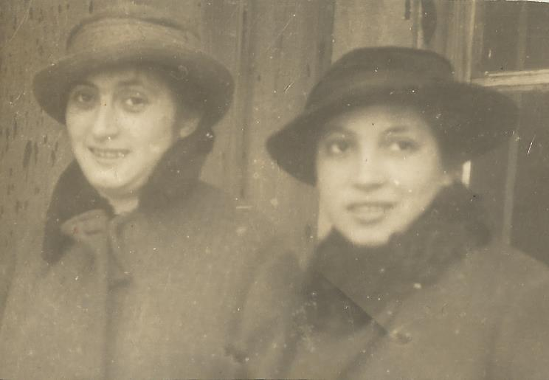
בהיותן בנות 16-17, שכרו חדר וחיו לבד. הלה וסלה היו תופרות בגדים וגיניה תפרה כובעים.
גיניה
סלה

Slide 11
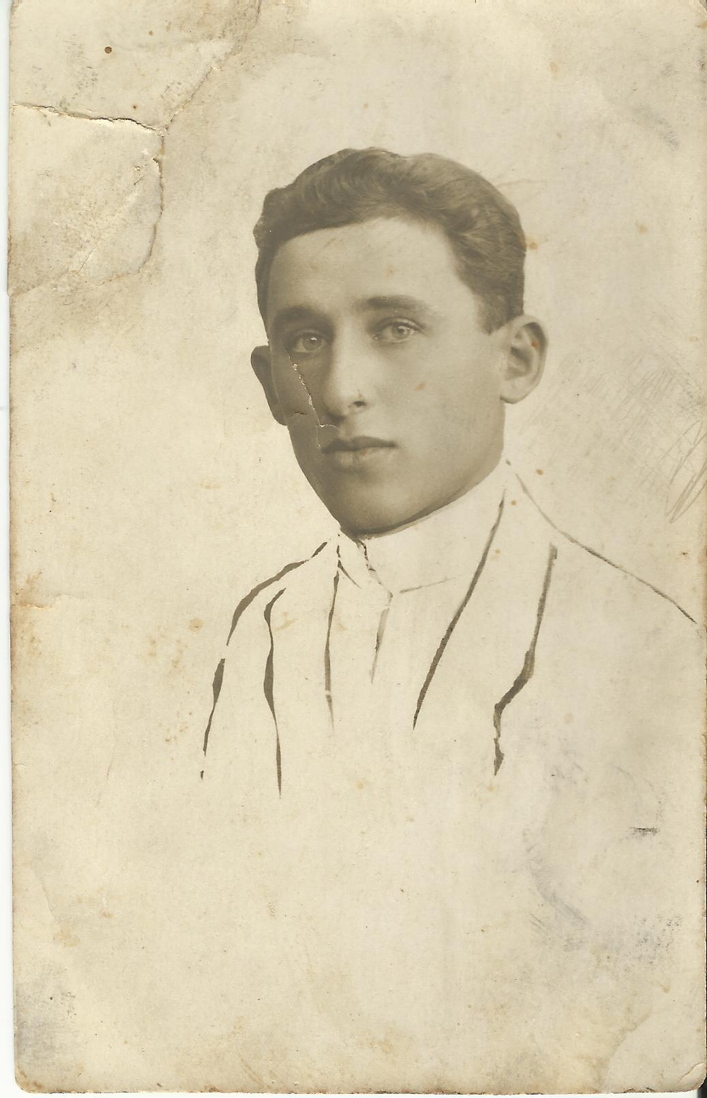
בשנת 1925, בהיותה בת 27, עלתה סלה לארץ ישראל. היא עבדה בפתח-תקווה במיון עלי טבק וגרה עם חברות. שם הכירה את יצחק דניאלי, שנולד בבסרביה והיה בחור יפה, שקט וביישן.

Slide 12
הם נישאו ב-31.5.1925 , גרו בתל אביב בחדר אחד בצריף עם כמה משפחות. היה מטבח משותף לכולם ושירותים בחצר. יצחק המשיך לעבוד בפרדסים וסלה עבדה כתופרת.
סלה ויצחק עם ילדיהם

Slide 13
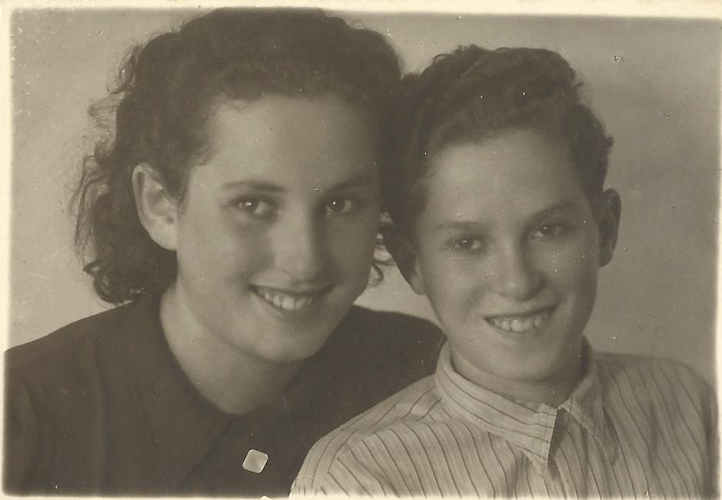
ב-30.1.26 נולדה ליצחק וסלה בתם הבכורה שושנה. ב- 21.4.28 נולד דניאל (דניק).

Slide 14
בשנת 1932 נסעה סלה עם ילדיה ,שושנה ודניק לביקור בלודג'

Slide 15
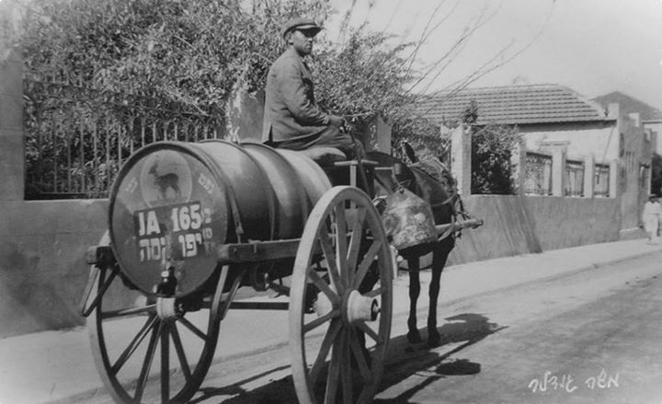
כשהייתה שושנה בת כמה חודשים, קיבל יצחק עבודה כעגלון, מחלק נפט בחברת הדלק "של".
מצבם הכלכלי היה תמיד קשה. סלה נאלצה לעבוד בבתים אחרים ככובסת, מבשלת, תופרת. אך תמיד כשחזרו הילדים מהגן ומבית-הספר כבר הייתה בבית.

Slide 16
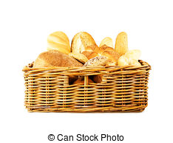
כשהייתה סלה ילדה, עוד בפולין, היו לאחותה פולה ולבעלה אברהם גאלין שכנים עניים מאד, משפחת בז'ז'ינסקי. לילדים לא היה מה לאכול ובגד ללבוש. הם היו חכמים ואינטליגנטים והתביישו בעניים. מידי בוקר, כשמשפחת קלינסקי הייתה מקבלת סל עם לחמניות, הייתה סלה "גונבת" לחמניות ומביאה להם.
פןלה ואברהם גאלין בחווה החקלאית שלהם

Slide 17
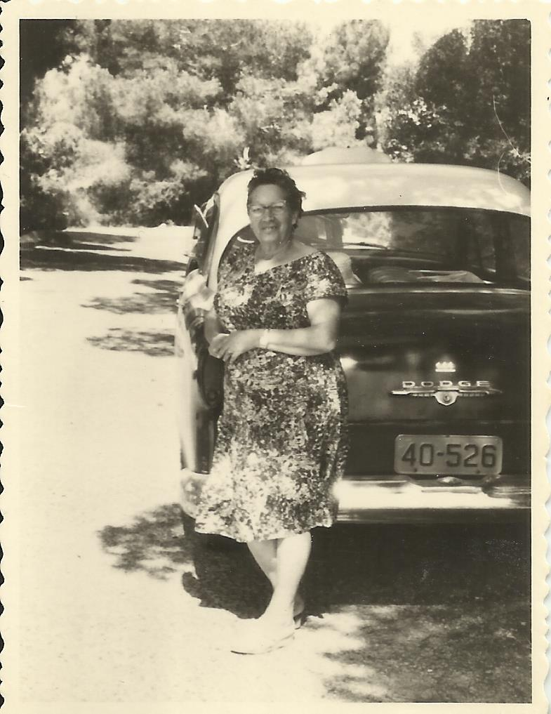
לימים, אחד מבני משפחת בז'ז'ינסקי היגר לברזיל והתעשר שם. כשביקר בארץ ישראל וראה את מצבם של סלה ויצחק, זכר לה חסד העבר ושלח ליצחק מתנה, מכונית דודג' שחורה.

Slide 18
מתחילת שנות ה-50 עבד יצחק בחברת המוניות "קופל" עם המכונית שקיבל.
שנים רבות עבד בחברת מוניות "ח"ן" בשדרות ח"ן בתל-אביב. היה עובד עד שעות הצהרים ובא לנוח... בשבתות לא עבד ולא השכיר את המונית. לא התאמץ יותר מדי...
סבא יצחק נפטר בכ"ב אדר תשמ"א. הוא קבור בקרית שאול, גוש 4, אזור 3, שורה 5 קבר 11.

Slide 19
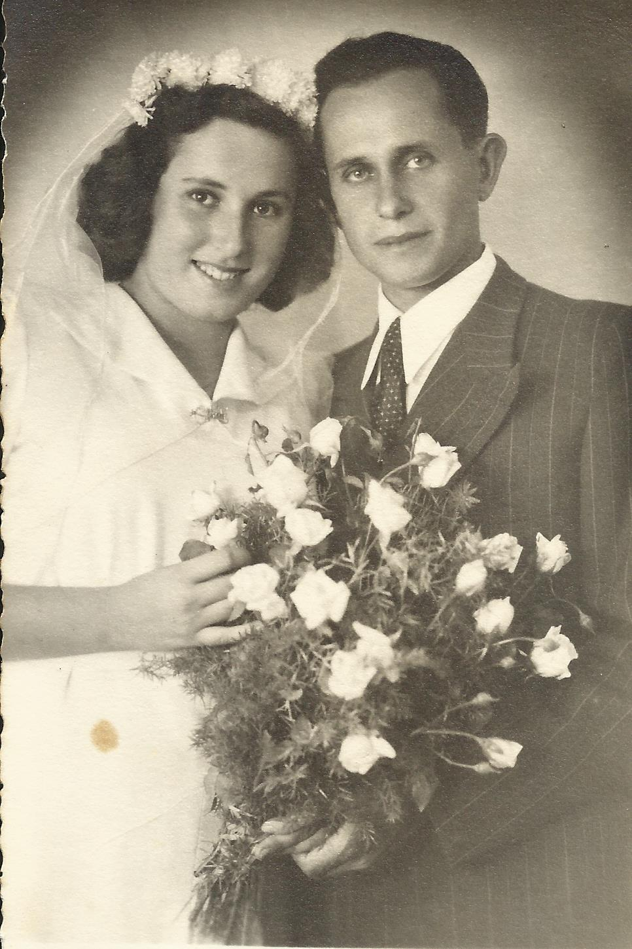
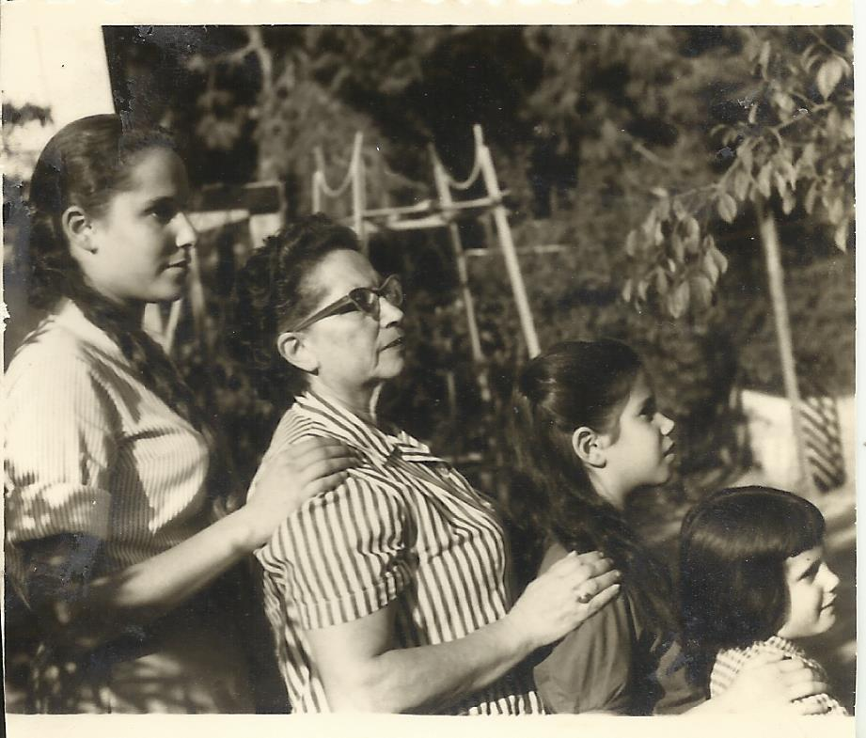
שושנה נישאה ליעקב מרינברג ונולדו להם שלש בנות: רחל'ה, נגה וטלי.

Slide 20
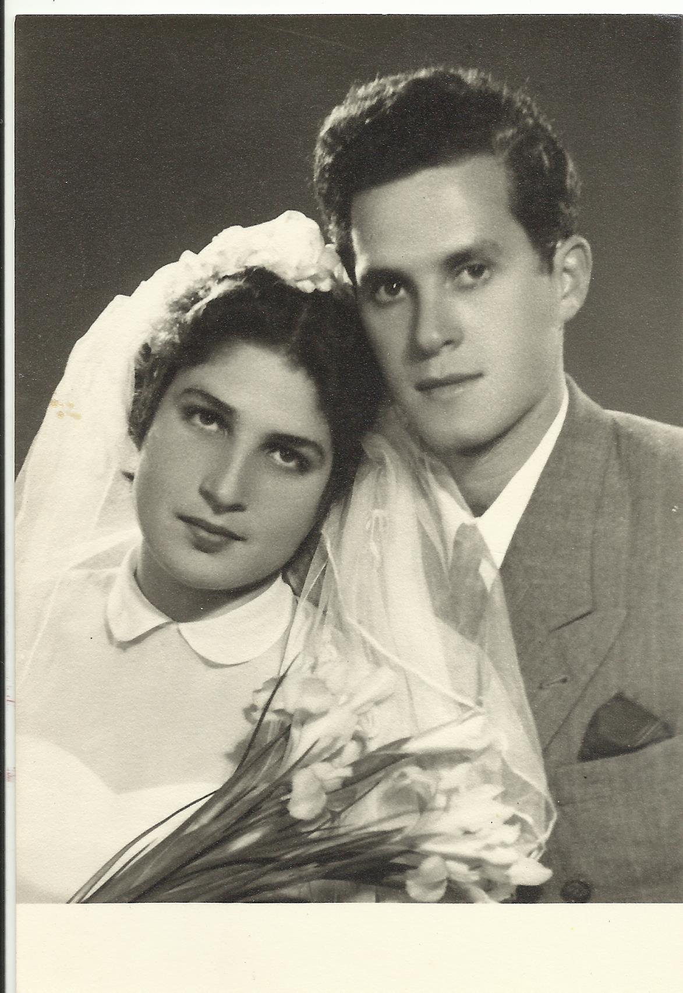
דניק נישא לצופיה לבית גליקמן ונולדו להם ארבעה ילדים: ענת, רוביק, איל ויובל.

Slide 21
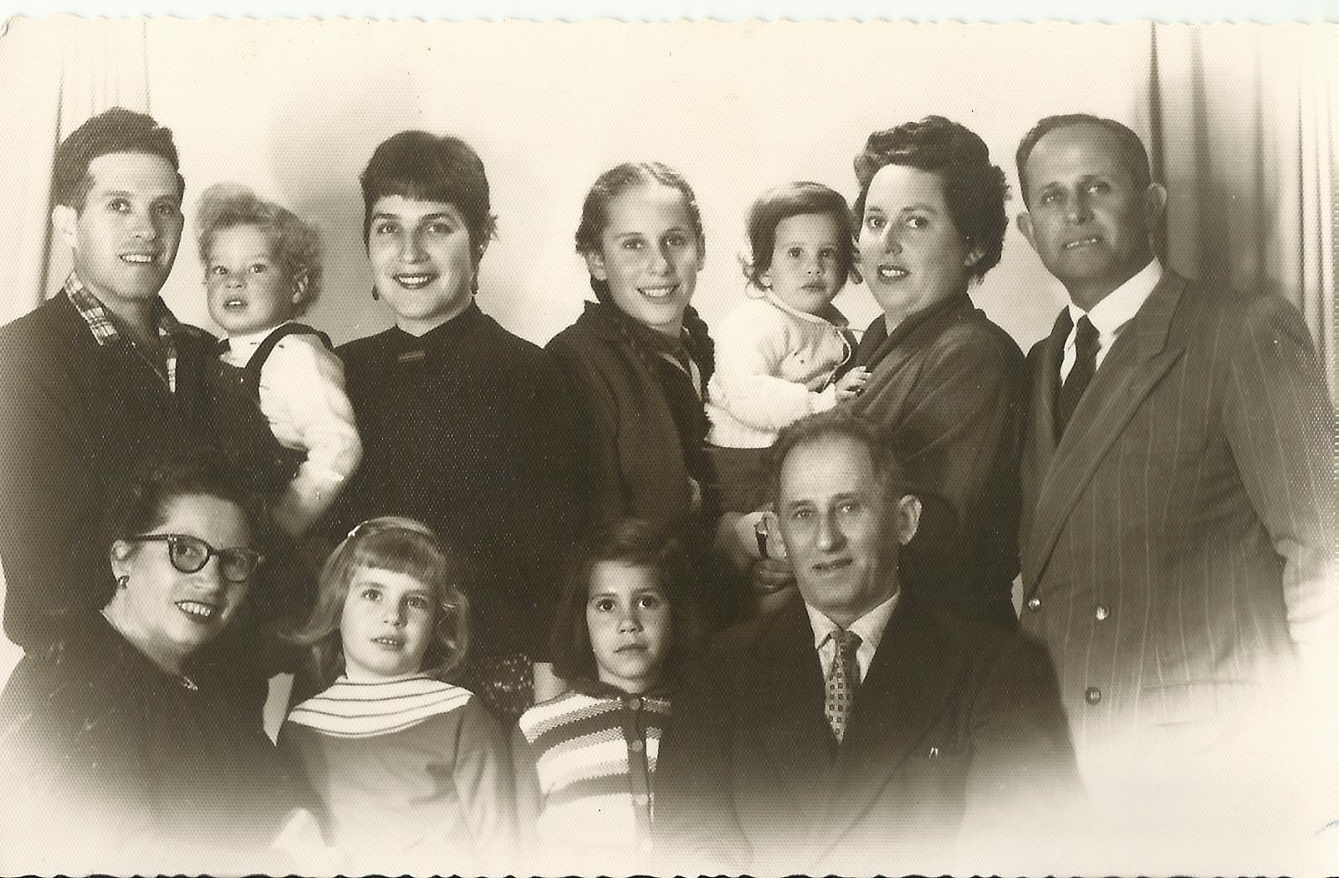
המשפחה המורחבת 1958

Slide 22
שלושה דורות: סלה דניאלי, שושנה מרינברג, רחל'ה, נגה וטלי
1961

Slide 23
בנות מצווה
סלה ושושנה 1938

Slide 24
שושנה ונגה 1964

Slide 25
נגה ותאיר 1989

Slide 26
תאיר ולירי 2017

Slide 27
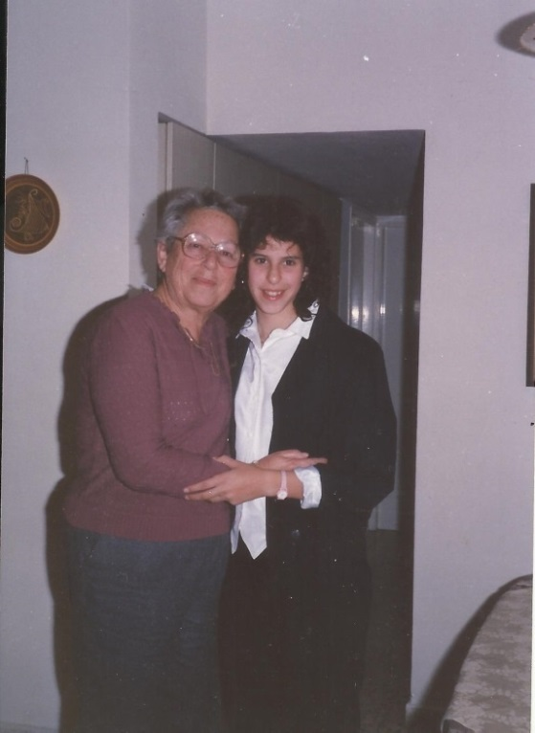
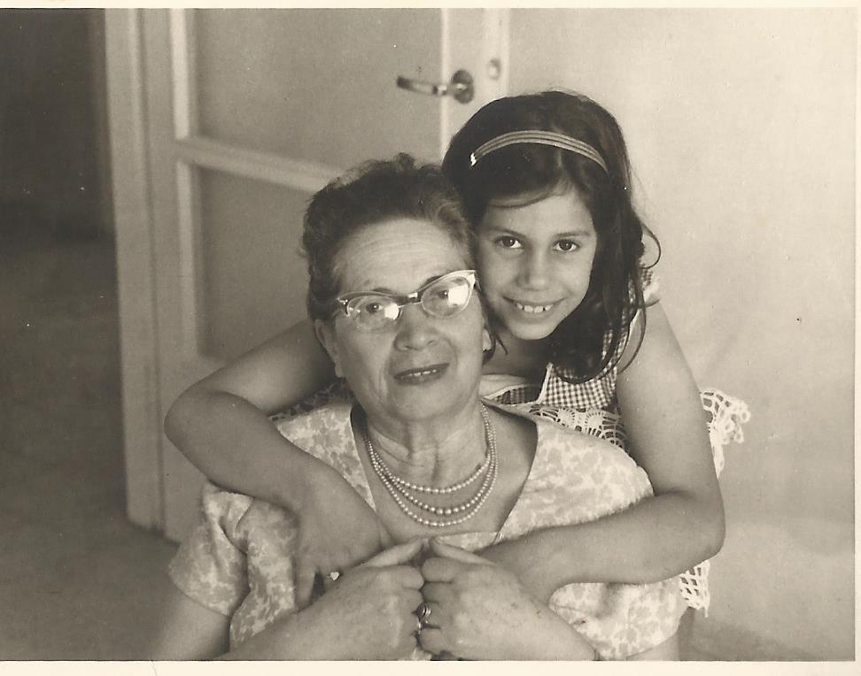
הקשר הרב דורי
לירי וסבתא נגה
נגה וסבתא סלה
תאיר וסבתא שושנה

